Slide 1
Сабақтың тақырыбы:
Мәтін және оның түрлері
Сабақтың мақсаты:
Мəтіндегі негізгі ойды анықтау;
Бас əріп пен кіші əріптің биіктігі мен мөлшерін сақтап, көркем жазу;
Тірек сөздер/көмекші сөздер арқылы мəтін түрлерін жəне оның құрылымдық бөліктерін анықтау;

Slide 2
https://youtu.be/7qBTK7eiSXI
Сызба бойынша әңгімелеу мәтінін құрастыр.
оқиғаның басталуы
оның әрі қарай дамуы
оқиғаның аяқталуы

Slide 3
Әңгімелеу мәтіні
https://imektep.kz/kz/angimeleu-matini
Көркем мәтін
Көркем мәтін тіліндегі сөздің ерекше жан бітіп, құлпырады, жанданады

Slide 4

2-тапсырма
(52-жаттығу, 31-бет)
Мәтінді оқы. Мәтін не туралы? Мазмұнын айт. Мәтінге ат қой. Мәтіндегі негізгі ойды анықта. Балалар нені дұрыс істемеді? Олардың әрекетіне өз пікіріңді жаз.

Slide 5
3-тапсырма
(53-жаттығу, 32-бет)
Мақалдарды көркем жаз. Мақалдардың мағынасын талқыла.
Әдепті бала – арлы бала,
Әдепсіз бала – сорлы бала
Әдепсіз өскен адамнан
Тәртіппен өскен тал жақсы.

Slide 6
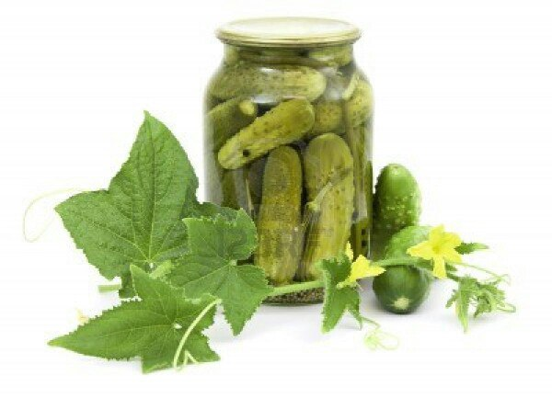
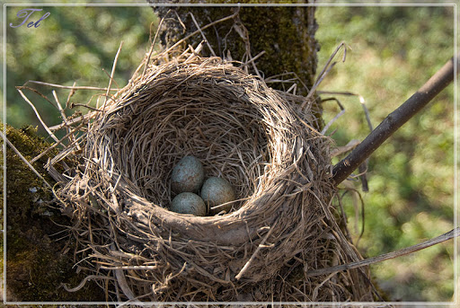
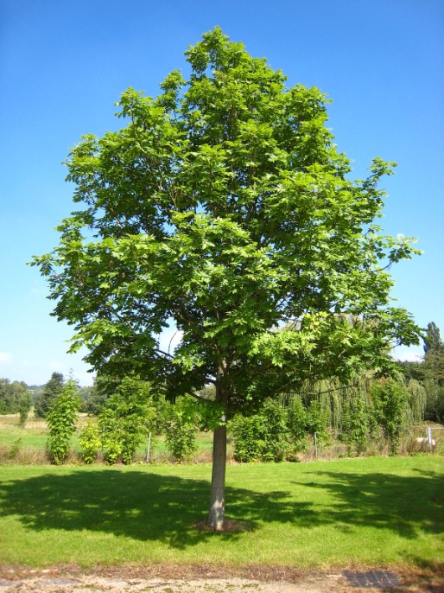
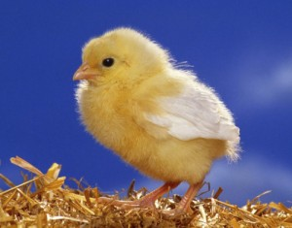
Өзіңе ұнаған сурет бойынша әңгімелеу мәтінін құрастыр

Slide 7

«Смайликтер» әдісі арқылы өз іс – әрекеттеріне рефлексия жасап бағалау

